Slide 2
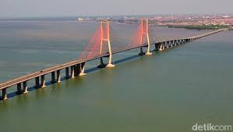
Jembatan Nasional Surabaya–Madura
Total length | 5,438 metres (17,841 ft)
Width | 30 metres (98 ft)
Height | 146 metres (479 ft)
Longest span | 434 metres (1,424 ft)

Slide 3
Jembatan Nasional Surabaya–Madura
Total length | 5,438 metres (17,841 ft)
Width | 30 metres (98 ft)
Height | 146 metres (479 ft)
Longest span | 434 metres (1,424 ft)

Slide 4
Jembatan Holtekamp rencananya akan berubah nama menjadi Jembatan Youtefa saat diresmikan siang ini. Jembatan memiliki total panjang 11,6 km yang terbagi menjadi empat bagian, yakni Jalan Pendekat sepanjang 320 meter dengan total anggaran yang sebanyak Rp51 miliar, berasal dari Pemerintah Kota Jayapura.

Slide 5
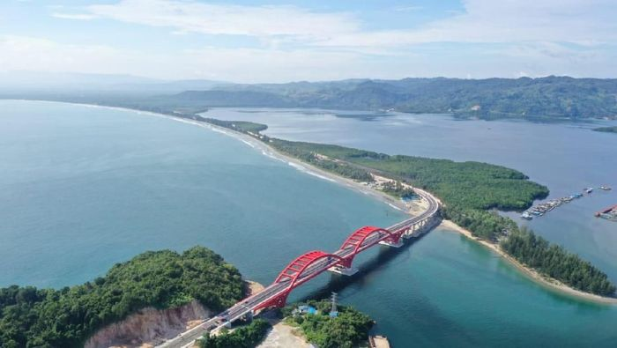
Bentang Tengah sepanjang 433 meter dengan total anggaran untuk pembangunan Rp.943,6 miliar yang berasal dari Kementerian PUPR.
Jembatan Pendekat Sisi Holtekamp sepanjang 900 meter dengan total anggaran Rp.668,3 miliar. Dana tersebut dibagi dua yakni berasal dari Pemprov dan Kementerian PUPR. Terakhir, Jalan Akses sepanjang 9.950 meter dengan total anggaran yang Rp225,7 miliar yang berasal dari Kementerian PUPR.

Slide 11
SISTEM MENEJEMEN JEMBATAN (SMJ)
TUJUAN
1. Mendukung pembangunan
2. Sebagai alat komunikasi tentang fungsi dan kondisi
jaringan jembatan
3. Pemanfaatan dana secara optimal
SMJ meliputi:
1. Inventarisasi/pencatatan
2. Kondisi, lalu lintas & penilaian daya beban
3. Identifikasi jembatan untuk penanganan
4. Peringkat/prioritas penanganan jembatan
5. Alokasi dana yang optimum
6. Prosedur standar pelaksanaan pekerjaan jembatan

Slide 12
KOMPONEN SMJ
POLA KEBIJAKSANAAN
PEMERIKSAAN
Inventarisasi
Mendetail
Rutin
Khusus
TINDAKAN DARURAT
TINGKAT
MUATAN BEBAN
SMJ
Data base
JEMBATAN
IRMS
Data base
JALAN
RENCANA & PROGRAM
PENYELIDIKAN & TEKNIK
PERENCANAAN JEMBATAN
BAHAN JBT
PG JBT
REHAB JBT
PEMELIHARAAN
PEMANTAUAN

Slide 13
KERUSAKAN JEMBATAN
SERING KALI DISEBABKAN OLEH :
1. Muatan melebihi batas
- Kelelahan
- Overlay aspal
2. Scouring
3. Degradasi dasar sungai
4. Bencana Alam
5. Kecelakaan
6. lain-lain

Slide 14
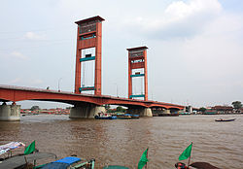
Nama resmi | Jembatan Ampera
Mengangkut | 4 lajur
Panjang total | 1117 meter (3665 ft)
Lebar | 22 meter (72 ft)
Tinggi | 63 meter (207 ft)
Rentang terpanjang | 75 meter (246 ft

Slide 15
KEBIJAKSANAAN PENANGANAN JEMBATAN
STANDARISASI
1. Standar muatan
2. Standar lebar jalan
3. Standar penilaian kondisi
4. Prioritas dari status dan fungsi jalan
STRATEGI PENGEMBANGAN JARINGAN JALAN
1. Bobot ruas jalan
2. Intregitas jaringan jalan

Slide 16
STRATEGI PENGUMPULAN DATA
KOMPONEN UTAMA SMJ adalah pengumpulan
data melalui pemeriksaan jembatan
Informasi jembatan tersebut digunakan sebagai dasar
untuk :
1. Perencanaan & Pemrograman
2. Pendanaan
3. Pengambilan keputusan
4. Pelaksanaan pekerjaan
5. Sistem informasi

Slide 17
RENCANA & PROGRAM
BERDASARKAN :
1. Data base jembatan
2. SMJ
3. Skrening secara teknis
4. Rangking secara teknis
5. Evaluasi ekonomi
6. Rangking secara ekonomi
7. Program tahunan dan lima tahunan
8. Pelaporan
9. Monitoring pelaksanaan

Slide 18
PENYARINGAN & RANKING SECARA TEKNIS
BERDASARKAN :
PENILAIAN KONDISI ELEMEN
0 Baik sekali
1 baik
2 rusak
3 Rusak berat
4 Rusak kritis
5 Runtuh/tidak berfungsi
PENILAIAN KEADAAN JEMBATAN TERHADAP MUATAN
0 Aman untuk semua muatan
3 Aman dengan pembatasan
5 Tidak aman
KONDISI JEMBATAN TERHADAP LALU LINTAS
0 Jembatan longgar
3 Jembatan cukup lebar
5 Jembatan sempit

Slide 19
CARA PENILAIAN KONDISI
NILAI | 0 | 1
STRUKTUR | Tidak berbahaya | Berbahaya
KERUSAKAN | Tidak parah | Parah
VOLUME | < 50 % | > 50 %
FUNGSI | Berfungsi | Tidak berfungsi
PENGARUH | Ada | Tidak ada

Slide 20
PENYELIDIKAN JEMBATAN & PERENCANAAN TEKNIK
Meliputi kegiatan antara lain :
1. Suvey penjajagan
2. Survey topografi
3. Penyelidikan tanah
4. Survey hidrologi

Slide 21
PENAGANAN JEMBATAN
1. PEMELIHARAAN
- Pemeliharaan Rutin
- Pemeliharaan Berkala
2. PERBAIKAN BESAR / REHABILITASI
- Pelebaran jembatan
- Rekonstruksi
- Penggantian lantai
- Normalisasi Aliran di sekitar sungai
3. PENGGANTIAN
- Penggantian jembatan
- Penggandaan / duplikasi
- Pembangunan baru

Slide 22
PENANGANAN JEMBATAN
PEMELIHARAAN JEMBATAN
- Keamanan dan kenyamanan
- Umur pelayanan
- Mengetahui Kondisi Jembatan, DAS, daerah
tanah timbunan, drainase.
2. TANPA PEMELIHARAAN JEMBATAN
- Kecelakaan
- Umur Pelayanan tidak tercapai
- Jembatan runtuh
- Dan lain lain.

Slide 23
PERMASALAHAN JEMBATAN
Penyebab kerusakan, mulai dari perencanaan –operasional
Perencanaan : standar beban (NSPM)
Pelaksanaan : Mutu (MANUAL, PEDOMAN, SPESIFIKASI)
Operasional : Meningkatnya kegiatan perekonomian, menyebabkan perubahan-perubahan:
- MST 8 ton menjadi 10 ton
- Over load/beban berlebih
Pemeliharaan Jembatan yang tidak sesuai

Slide 24
PERMASALAHAN KERUSAKAN PADA STRUKTUR JEMBATAN
Kerusakan pada beton
Kerontokan beton
Beton keropos
Beton berongga
Rembesan
Retak
Kerusakan pada baja
Korosi / karat
Kerusakan elemen jembatan lainnya
Ekspansion joint
Lantai jembatan
CATATAN: - Beton paling dominan dalam struktur jembatan
- Baja, fabrikasi, mutu standar

Slide 25
KERONTOKAN BETON
Terlepasnya sebagian beton,
terjadi karena karat dan pengembangan pada baja tulangan
Selimut beton kurang tebal

Slide 26
BETON KEROPOS
Terjadi karena material pengisi tidak mengisi rongga antara agregat besar dan baja
Campuran kurang
Kurang pemadatan
Cairan beton merembes, karena bekisting kurang rapat
Baja tulangan terlalu rapat

Slide 27
BETON BERONGGA
Struktur beton dipukul berbunyi, karena:
- karat pada besi
tulangan mendorong
sebagian permukaan
beton, atau
penambalan yang
tidak menempel pada
bahan dasar, terpisah

Slide 28
REMBESAN / BOCORAN
Rembesan air kedalam beton, terjadi karena kerusakan lapis permukaan jembatan.
Dapat dikenali dari:
- adanya daerah
basah terus menerus
- ditumbuhi lumut

Slide 29
RETAK
Retak umum terjadi pada beton,
Jenis retak :
- Retak struktural:
daerah tarik, gaya lintang,
penurunan pondasi,
karat.
Retak bukan struktural:
susut, permukaan,
bekisting bergerak.

Slide 30
KERUSAKAN PADA BAJA
Karat / korosi
Dapat terjadi kerusakan saat pengangkutan, penanganan, Penggunaan peralatan yang belum terkalibrasi, dapat mengurangi kapasitas jembatan

Slide 31
KERUSAKAN ELEMEN JEMBATAN
Expansion joint rusak, karena kurngnya pemeliharaan.
Keamanan dan kenyamanan pengguna jalan terganggu.

Slide 32
KERUSAKAN ELEMEN JEMBATAN
Lantai kendaraan hancur, karena getaran akibat kendaraan yang lewat, over load, dst

Slide 33
PEMELIHARAAN RUTIN JEMBATAN
Dilakanakan untuk semua jembatan kondisi baik dan rusak ringan, meliputi:
Pembersihan secara umum
Membuang tumbuhan liar yang tumbuh pada
jembatan.
Membersihkan sampah-sampah yang menumpuk
pada jembatan dan sekitarnya,
Memperbaiki kerusakan-kerusakan ringan,
Memelihara drainase pada lantai permukaan
jembatan,
Memelihara permukaan aspal lantai jembatan,

Slide 34
Pembersihan terhadap tumbuhan liar Tidak adanya pipa lubang cucuran.

Slide 35
Daerah Aliran Sungai kurang terpelihara Expansion Joint kurang terpelihara

Slide 36
PEMELIHARAAN BERKALA JEMBATAN
Perbaikan ringan serta penggantian bagian-bagian kecil elemen jembatan, meliputi:
- Pengecatan :
perlindungan pada bagian-bagian baja terhadap karat,
mengarahkan lalu lintas,
melindungi kayu terhadap pembusukan dan serangga,
melindungi beton terhadap kelembaban
Pembersihan struktur :
Pembersihan menggunakan alat dengan sistem
tekanan tinggi,
alat danperancah secara khusus.
Penggantian lapis permukaan lantai kendaraan :
Penggantian lapis aspal pada permukaan
Penggantian lantai kayu yang keropos,

Slide 37
Lapisan aspal yang tidak terpelihara Batang diagonal rangka baja CH tertabrak kendaraan

Slide 38
REHABILITASI JEMBATAN
Tindakan lebih lanjut dan memerlukan teknik serta
kemampuan yang lebih tinggi dibanding pekerjaan
pemeliharaan jembatan, meliputi pengembalian kekuatan,
kondisi atau meningkatkan kapasitas
- Perkuatan lantai :
Steel plate bonding
Carbon fiber
Aramyd fiber
Perkuatan struktur :
External stressing
Penambahan elemen struktur baja
Penambahan dimensi struktur beton dengan jacketing
Penambahan dimensi struktur baja dengan penambahan
tebal plat baja.

Slide 39
Perkuatan lantai jembatan dengan steel plate bonding Perkuatan gelagar beton prategang dengan aramyd fiber

Slide 40
Perkuatan gelagar dengan penambahan dimensi Perkuatan kolom dengan penambahan dimensi dan penambahan baja

Slide 41
Perkuatan gelagar baja dengan penambahan dimensi Perkuatan rangka baja dengan penambahan profil

Slide 42
Perkuatan jembatan Komposit - CONDET Perkuatan jembatan beton

Slide 43
BAJA
Keuntungan:
mutu lebih terjamin (fabrikasi)
Bahan ringan
Pelaksanaan mudah, cepat
Bentang dapat capai 60 m
Kerugian:
Mahal,
Dapat terjadi kerusakan saat pengangkutan, penanganan,
Pengguanan peralatan yang belum terkalibrasi

Slide 44
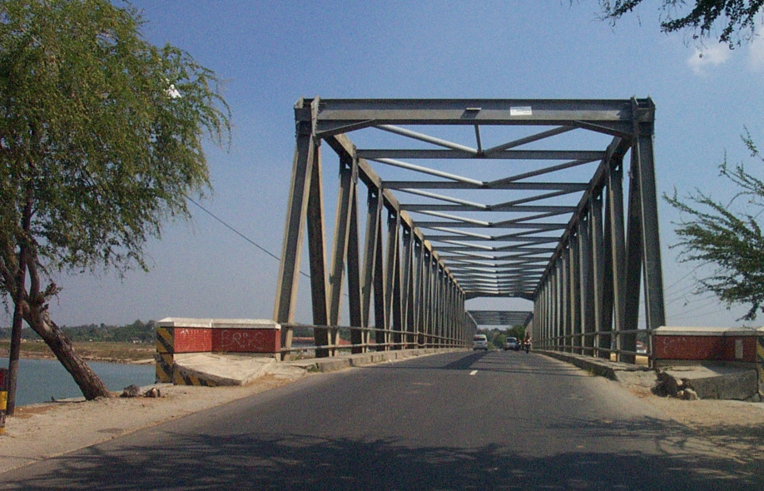
KONSTRUKSI BAJA

Slide 45
BEBERAPA CONTOH KERUSAKAN PADA
STRUKTUR JEMBATAN

Slide 46
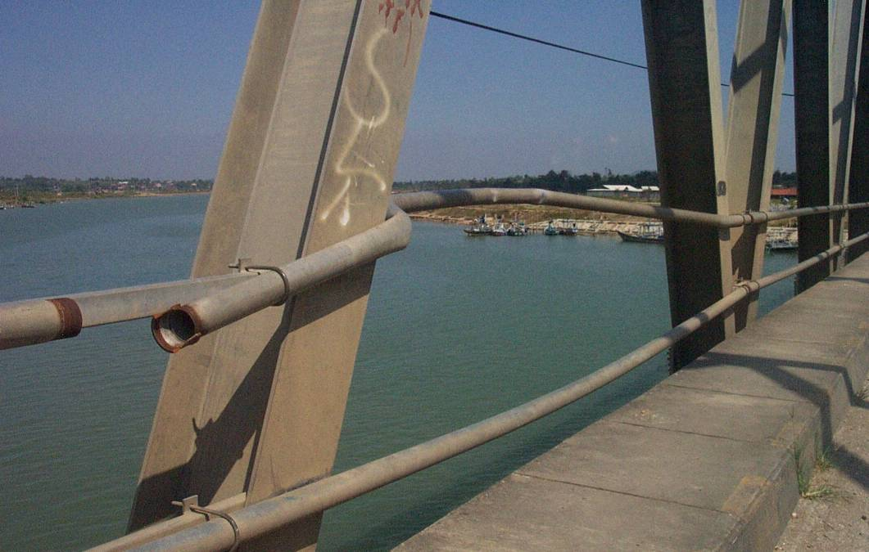
Handrail rusak

Slide 47
Bearing mengalami geser dan sobek
H = 18.6 cm
B =10 cm > ½ H

Slide 48
Elastomer longitudinal mendorong backwall
mendorong backwall

Slide 49
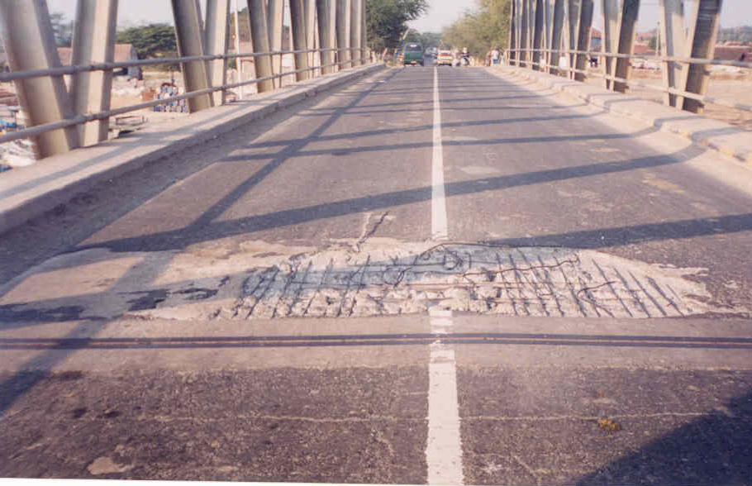
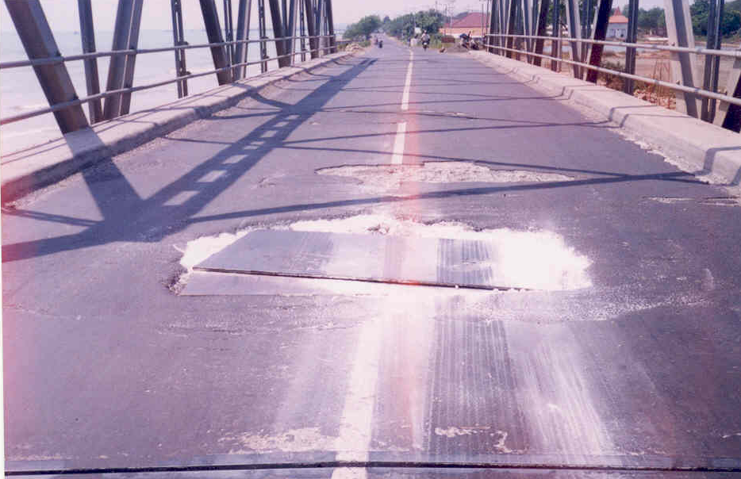
LANTAI BETON
LANTAI BETON
Kerusakan selalu berada di garis tengah

Slide 50
Deckplate
- Sambungan/pertemuan deckplate arah melintang
jembatan di letakan pada tengah (C/L) jembatan dan
ditumpu pada satu beam tengah arah memanjang
- Hasil pengamatan, apabila terdapat kendaraan berat
melewati, beam tengah kelihatan melendut

Slide 51
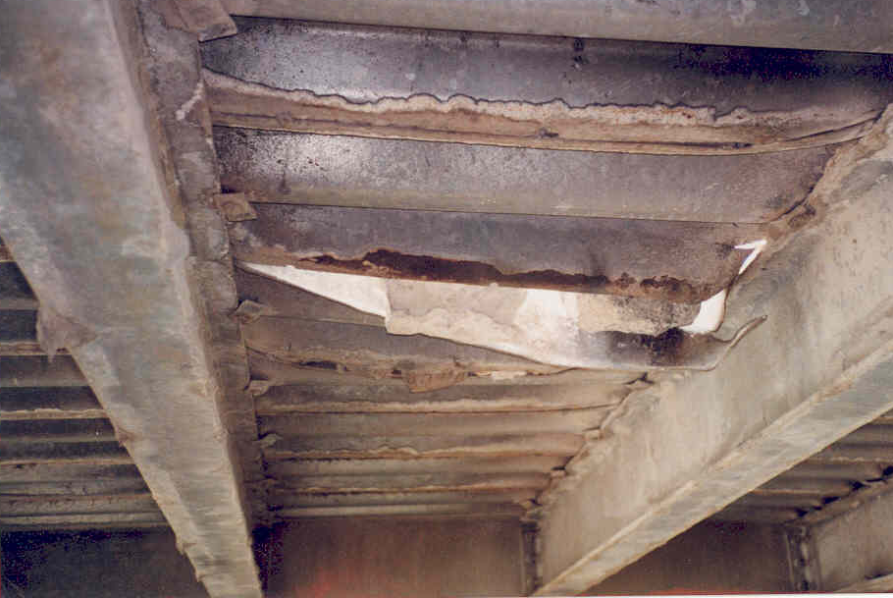
Kerusakan Deckplate
Beam tengah

Slide 52
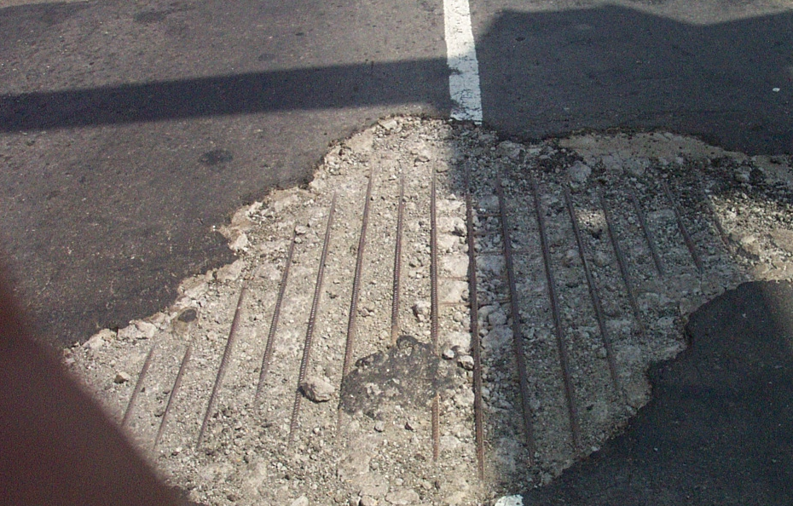
Kerusakan lantai beton
Searah longitudinal
Tulang Ø 16-100

Slide 53
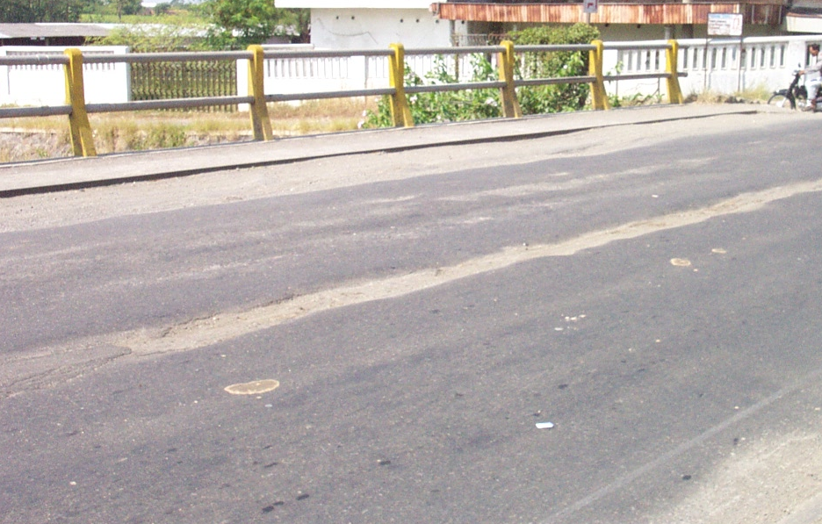
Membentuk alur pada sambungan

Slide 54
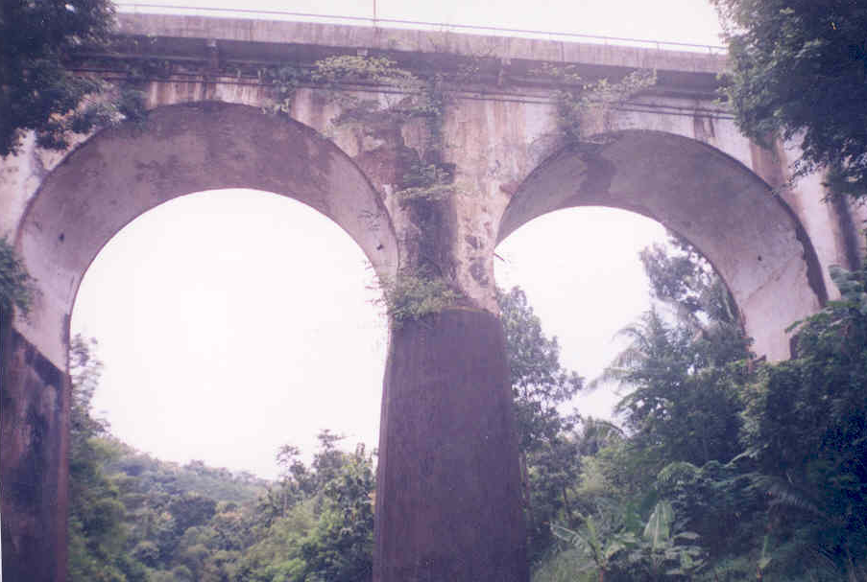
KEPALA JEMBATAN PAS BATU & PELENGKUNGAN PAS BATA
Dibangun th 1945
- Kondisi batu bata, plesteran terkupas, retak
sampai kedalam susunan batu bata
- Terdapat penurunan pada permukaan aspal
- Beton lantai cantilever kondisi baik

Slide 147
UNDANG-UNDANG REPUBLIK INDONESIA NOMOR 38 TAHUN 2004 TENTANG JALAN
Jalan sebagai salah satu prasarana transportasi
pengembangan kehidupan berbangsa dan bernegara,
pembinaan persatuan dan kesatuan bangsa, wilayah negara, dan fungsi masyarakat
memajukan kesejahteraan umum sebagaimana dimaksud dalam Pembukaan Undang-Undang Dasar Negara Republik Indonesia Tahun 1945
mendukung bidang ekonomi, sosial dan budaya serta lingkungan
pengembangan wilayah agar tercapai keseimbangan dan pemerataan pembangunan antardaerah,
membentuk dan memperkukuh kesatuan nasional untuk memantapkan pertahanan dan keamanan nasional,
membentuk struktur ruang dalam rangka mewujudkan sasaran pembangunan nasional;

